Slide 1
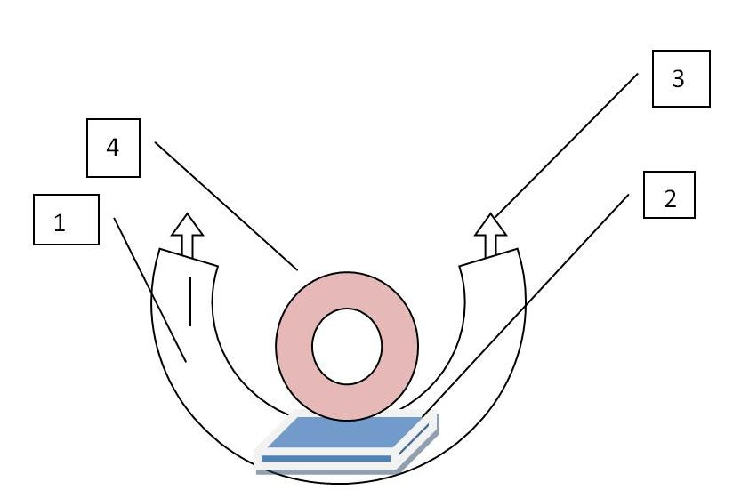
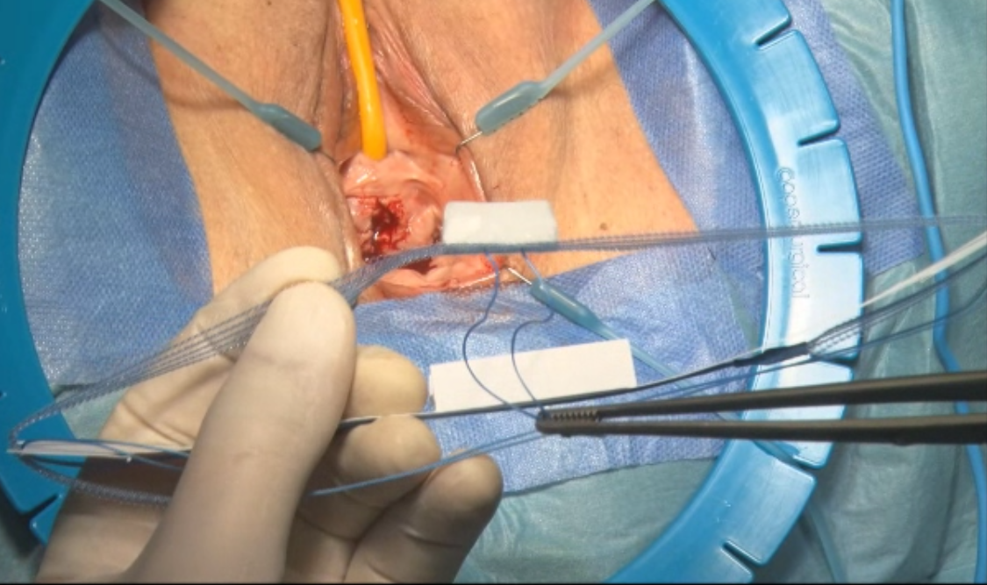
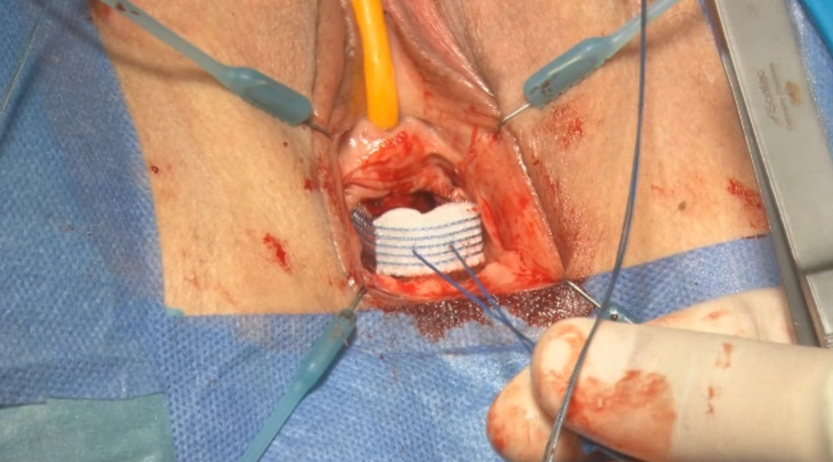
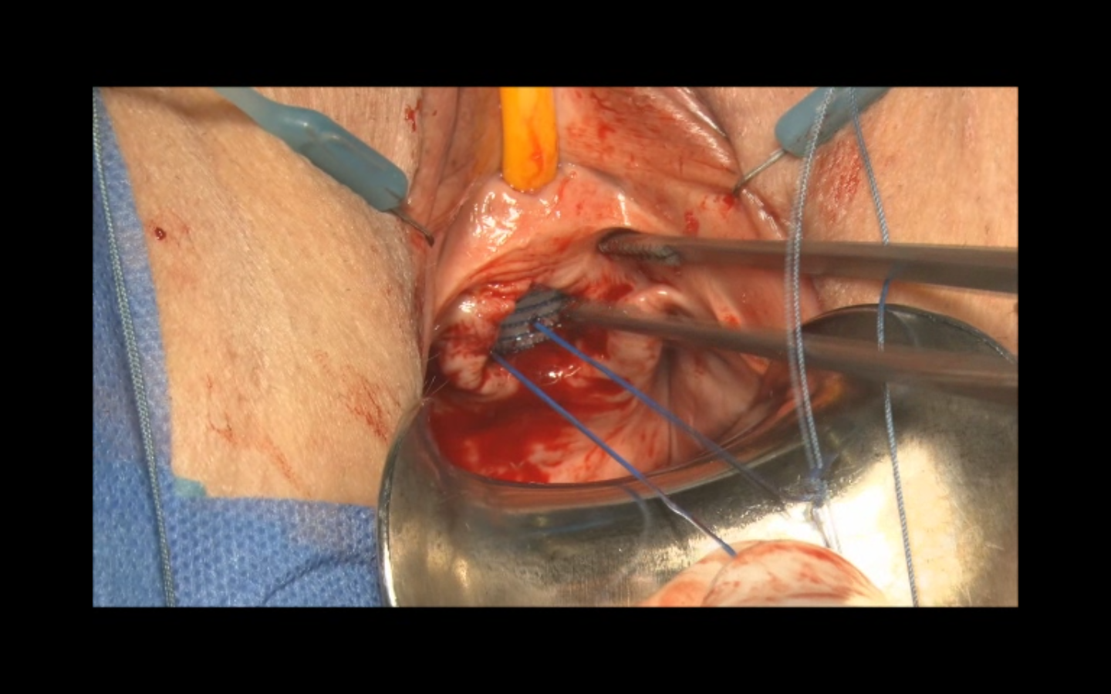
Стандартизация контроля натяжения синтетического протеза
при оперативном лечении недержания мочи у женщин
Сухих С.О.
Московский государственный медико-стоматологический университет им. А.И. Евдокимова
Отсутствует единый способ создания контроля натяжения петли в ходе ее установки
от 10 до 40% женского населения РФ страдают недержанием мочи (НМ), половина из них страдает стрессовой формой НМ.
10%, старше 55 - 60 лет, сообщают о симптомах НМ ежедневно
Субуретральная петлевая пластика –
золотой стандарт
хирургического лечения
стрессового недержания мочи
_______________________________________________________
Недостаточно плотное прилегание петли зачастую приводит к отсутствию эффекта от операции
Чрезмерное натяжение, оказываемое петлей на уретру, является причиной ятрогенной инфравезикальной обструкции
Материалы и методы
I
Субуретральная петлевая пластика с контролем натяжения
Одноцентровое, рандомизированное, сравнительное исследование
Стандартная субуретральная петлевая пластика
II
1 – синтетическая субуретальная петля;
2 – устройство для контроля натяжения петли;
3 – направление натяжения петли;
4 – просвет средней трети мочеиспускательного канала.
125 пациенток были рандомизированы (50 в в основную и 75 в контрольную группу)
1.
Результаты
Послеоперационные осложнения: | 1 группа (основная) | 2 группа (контрольная)
Инфравезикальная обструкция | 2% | 12%
Ургентность de novo | 6% | 13,3%
Инфекция нижних мочевыводящих путей | 4% | 6,7%
Болевой синдром | 6% | 8%
Кровопотеря > 100 мл | 2% | 4%
Перфорация сводов влагалища | 0 | 2%
Параметр сравнения | 1 группа (основная) | 2 группа (контрольная)
Возраст, лет | 59,04±10,73 | 58,76±9,23
ИМТ, кг/м² | 24,70±2,65 | 25,88±4,33
Продолжительность болезни, лет | 5,46±3,78 | 5,99±3,67
Количество родов | 1,88±0,59 | 2,04±0,76
Статус менопаузы, лет | 8,32±8,87 | 6,59±8,05
Объективная эффективность
1 группа (основная) | 2 группа (контрольная)
96% | 90,7%
Субъективная эффективность
96% | 92%
2.
3.

